Slide 1
Timing Analysis
Analysis of the timings of a logic circuit

Slide 2
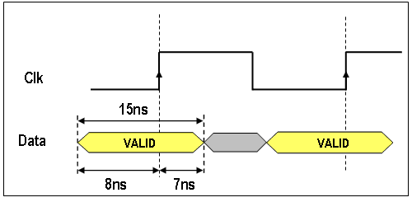
Definitions
For physical reasons related to the correct functioning of the synchronous device (FF), the data must be stable at least for a certain time before the arrival of the clock edge and be maintained at least for a certain time after the front:
  Tsu: Set-Up time (in the example =8ns)
  Th: Hold Time (in the example =7ns)

Slide 3
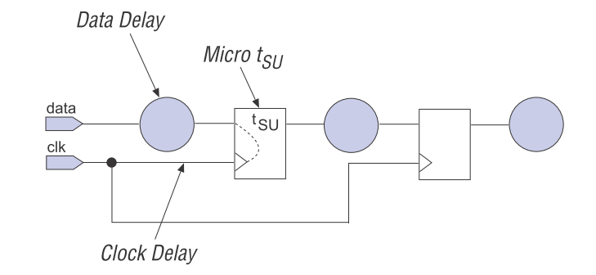
Set-Up Time (Tsu)
Globally, it must take into account the delays inherent in data propagation and the clock signal

Slide 4
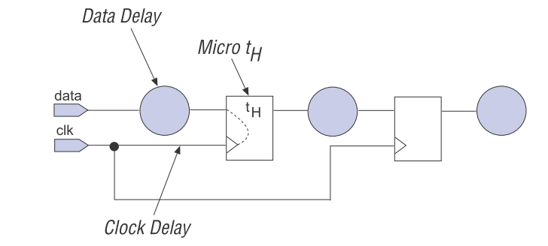
Hold Time (Th)
Globally, it must take into account the delays inherent in data propagation and the clock signal

Slide 5
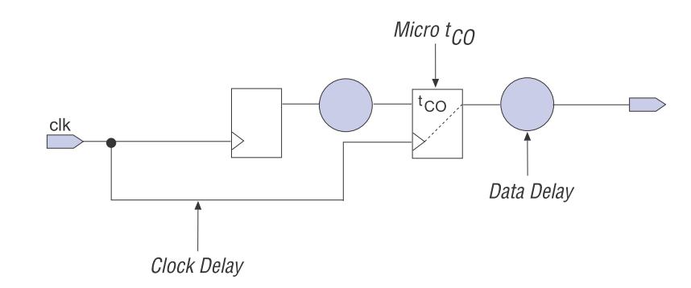
Clock to output delay (Tco)
How long after the (reference) clock edge, the input data of the FF is transferred to the output

Slide 6
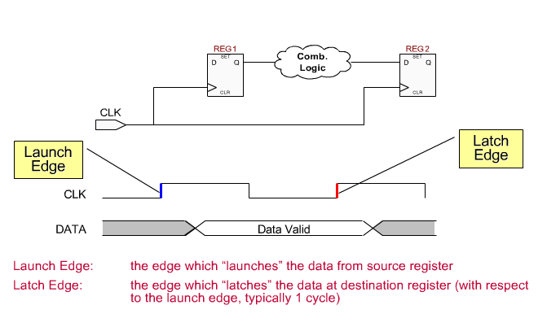
Launch & Latch Edge

Slide 7
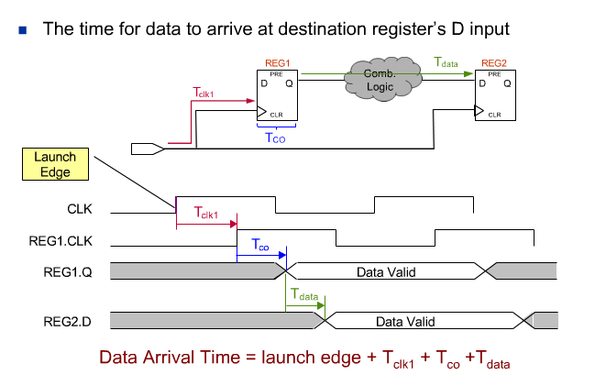
Data Arrival Time

Slide 8
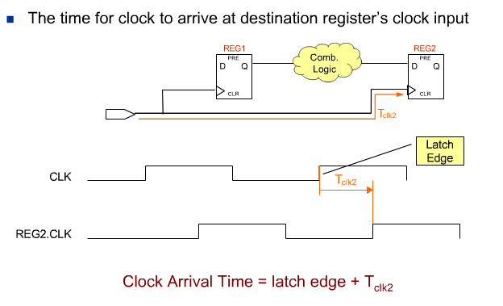
Clock Arrival Time

Slide 9
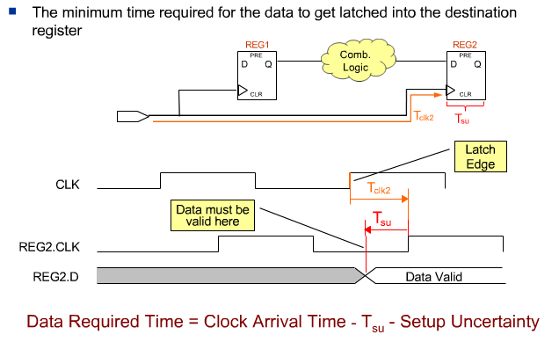
Data Required Time - Setup

Slide 10
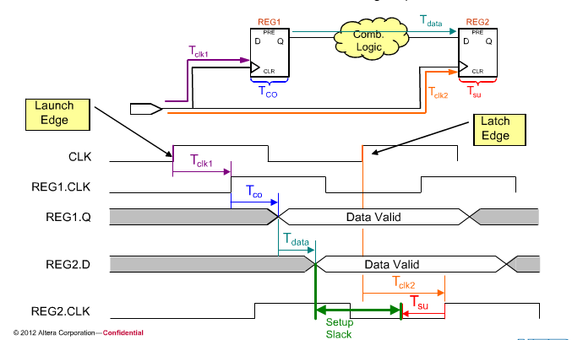
Set-Up Slack
Represents the margin by which the constraint was met

Slide 11
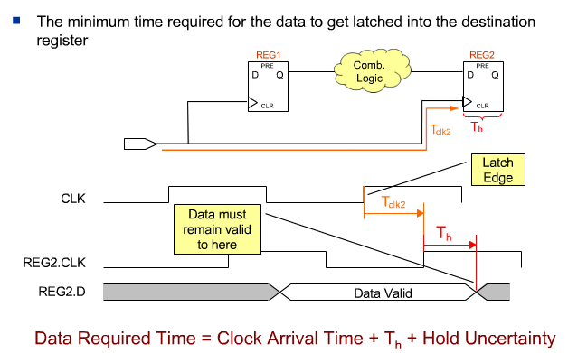
Data Required Time - Hold

Slide 12
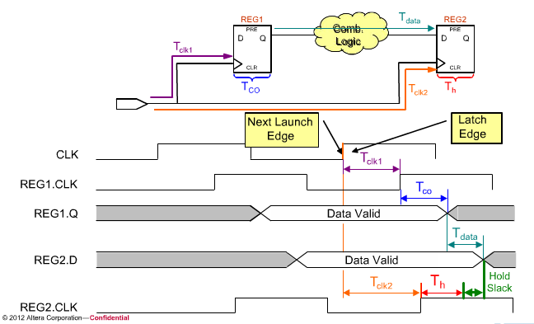
Hold Slack

Slide 13
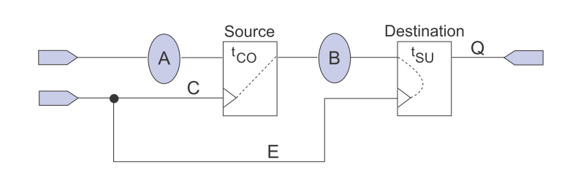
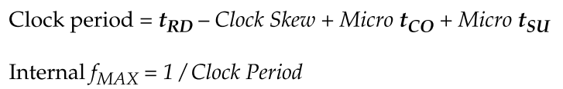
Maximum freq. f_{MAX} (internal)
Clock Skew: time difference between the clock signal arriving at two registers (E-C)
T_{RD}: Register to register delay (B)
Notes:
Nota bene: non è che abbassando i valori di tco e TRD posso aumentare a piacere la frequenza interna: perché vi è un’ulteriore vincolo, ovvero che la somma di questi due ritardi non deve essere inferiore al tempo di hold del secondo FF per cui all’atto pratico il minimo periodo è comunque inferiormente limitato da Th+Tsu. Ma supponenndo che Tsu e Th siano rispettati (anche perché altrimenti il sistema non funziona) chi limita la frequenza di funzionamento sono ora (tco+trd+tsu)

Slide 14
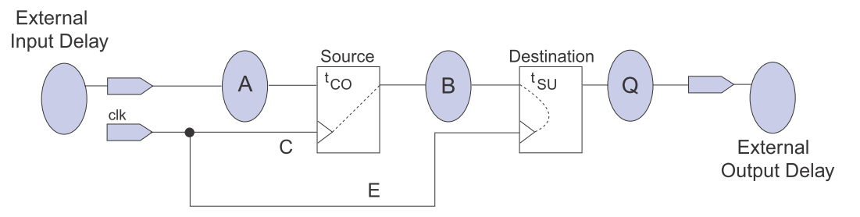
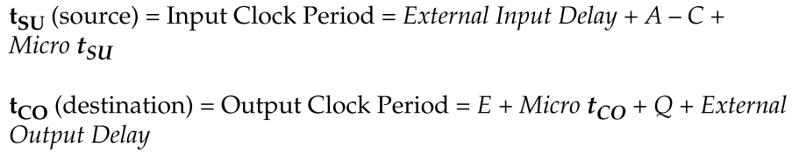
Massima freq. f_{MAX} (esterna)
For the sake of fairness, we should also consider the external delays with which the data are provided to theFF
Notes:
Tsu – Input clock - Non potrò modificare il dato in ingresso prima di Tsu altrimenti il dato che arriva ai registri potrebbe NON essere stabile
Tco – Output clock – Non potrò mandare un altro dato (su un’altro clk) prima che sull’uscita si sia stabilizzato il dato attuale.
Questo anche perchè noi guardiamo al ritardo MASSIMO potrebbe sempre darsi che esista un altro percorso con ritardo brevissimo.

